Slide 1
Free RTOS
Upravljanje prekidima

Slide 2
Uvod
Od OS-a se očekuje pravovremena reakcija na događaj iz okoline
Kod složenijih sistema, potrebno je obezbediti odzive na različite vrste događaja
U ovom segmentu biće reči o :
Kako detektovati događaj?
Kada se koristi i kako treba da izgleda interapt rutina?
Kako komuniciraju događaji sa interaptr rutinom?

Slide 3
Binarni semafor i prekidna rutina
Binarni semafor se koristi da odblokira zadatak, nakon što se desi određeni prekid (vrši sinhronizaciju prekida sa zadacima)
Ovo omogućava da se veći deo koda izvršava u zadatku dok će se prekidna rutina izvršavavati veoma brzo
Prekidna rutina nakon svog izvršavanja poziva zadatak rukovaoc (handler task) koji preduzima određene akcije, na ovaj način se dobija kontinualno izvršavanje
Prioritet zadatka koji se izvršava nakon prekida ima viši prioritet od ostalih zadataka u sistemu

Slide 4
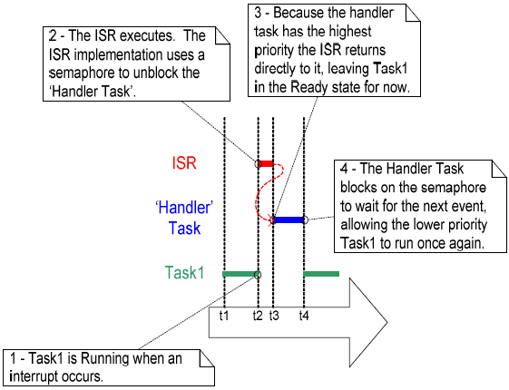
Binarni semafor i prekidna rutina

Slide 5
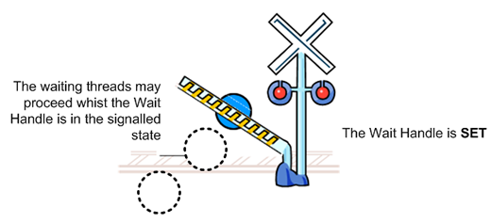

Slide 6
Giving i taking
Giving i taking predstavljaju koncept koji koristi semafor
Handler task koristi taking poziv na semafor da bi zadatak bio u blokiranom stanju, sve dok se ne desi određeni događaj
Kada dođe do generisanja interapta, u interapt rutini se generise giving poziv na semafor, čime semafor odblokira zadatak i on nastavlja sa normalnim izvršavanjem

Slide 7
Princip binarnog semafora kao reda
Binarni semafor se konceptualno može uporediti sa redom koji ima jedan element
Ako zadatak pokusava da iščitava vrednosti iz reda, to neće biti moguće ako je on prazan, pa će se zadatak naći u blokiranom stanju
Kada dođe do interapta on poziva funkciju xSemaphoreGiveFromISR() čime se u red stavlja token, čime red biva popunjen.
Handler task napušta blokirano stanje, iščitava iz reda, čime ga i prazni i ponovo ulazi u blokirano stanje

Slide 8
Zadatak ne mora samo da koristi take već može koristiti i giving

Slide 9
vSemaphoreCreateBinary()
Pre nego što se semafor bude koristio, neophodno ga je kreirati
Kreiranje binarnog semafora se realizuje uz pomoć funkcije vSemaphoreCreateBinary()
Sve varijacije semafora se nalaze u tipu xSemaphoreHandle
xSemaphore je jedini parametar koji se prosleđuje i on predstavlja semafor koji će biti kreiran

Slide 10
xSemaphoreTake()
Ova funkcija dobija tj. prima semafor
Sve varijacije semafora izuzev rekurzivnih semafora mogu biti primljene uz pomoć ove funkcije
Ova funkcija se NE SME koristiti u interapt rutini
Ova funkcija ima dva parametra i povratnu vrednost

Slide 11
xSemaphoreTake() parametri i povratna vrednost
xSemaphore – predstavlja semafor koji će biti uzet, pre korišćenja se mora kreirati semafor
xTicksToWait – predstavlja maksimalno vreme koje će zadatak provesti u blokiranom stanju čekajući da semafor bude dostupan
Povratna vrednost moguća dva stanja:
pdPASS – ako je zadatak uspešno dobio semafor
pdFALSE – ako semafor nije dostupan

Slide 12
xSemaphoreGiveFromISR()
Ova funkcija daje semafor
Sve varijacije semafora izuzev rekurzivnih semafora mogu biti dati uz pomoć ove funkcije
xSemaphoreGiveFromISR() predstavlja specijalnu vrstu xSemaphoreGive() funkcije koja se koristi u interapt rutini
xSemaphoreGiveFromISR() funkcija ima dva parmetra i povratnu vrednost

Slide 13
xSemaphoreGiveFromISR() parametri
xSemaphore – predstavlja semafor koji će biti dat
*pxHigherPriorityTaskWoken – se može koristiti kada na jednom semaforu čeka jedan ili više zadataka da semafor postane dostupan. Ako funkcija xSemaphoreGiveFromISR() učini semafor dostupnim čime zadatak postaje odblokiran. Ako funkcija xSemaphoreGiveFromISR() uodblokira zadatak višeg prioriteta nego što je trenutni zadatak koji se izvršava, ova vrednost će biti promenjena na pdTRUE. Ako je ova vrednost pdTRUE onda se kontekstno prebacivanje, na zadatak višeg prioriteta, izvršava pre nego što zadatak izađe iz interapt rutine. Ovo omogućuje da se nakon izvršenja interapta izvršava zadatak sa najvišim prioritetom.

Slide 14
xSemaphoreGiveFromISR() POVRATNA vrednost
Povratna vrednost može imati dva stanja:
pdPASS – će biti vraćeno samo ako je funkcija xSemaphoreGiveFromISR() uspešno pozvana
pdFAIL – ako je semafor već dostupan onda ga nije moguće ponovo učinit dostupnim pa će biti generisana greška

Slide 15
PRIMER korišćenja binarnog semafora
U ovom primeru će se izvršiti sinhronizacija zadatka sa prekidnom rutinom
Zadatak generiše interapt na svakih 500ms
Generiše se softverski interapt
Obratiti pažnju kada zadatak ispisuje.

Slide 16
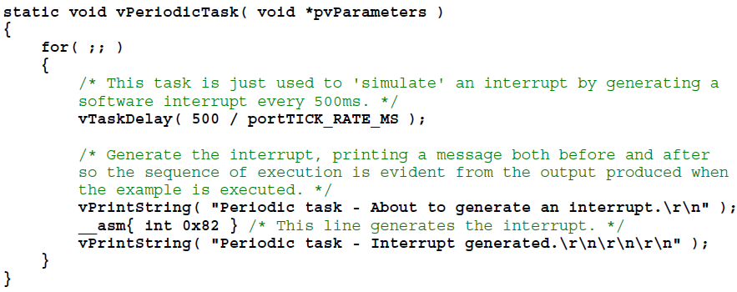
Zadatak koji generiše interapt

Slide 17
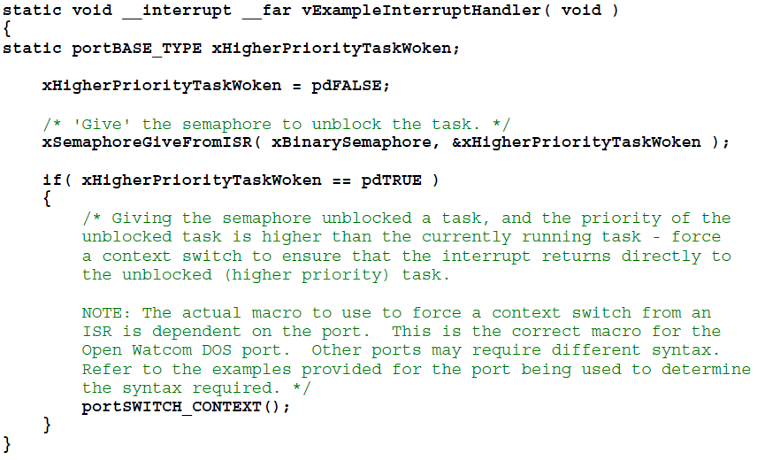
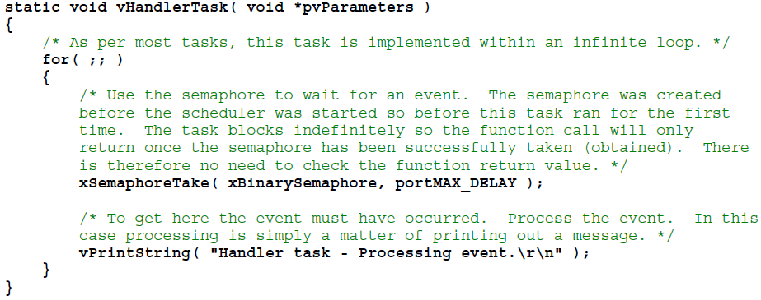
ISR i HANDLER

Slide 18
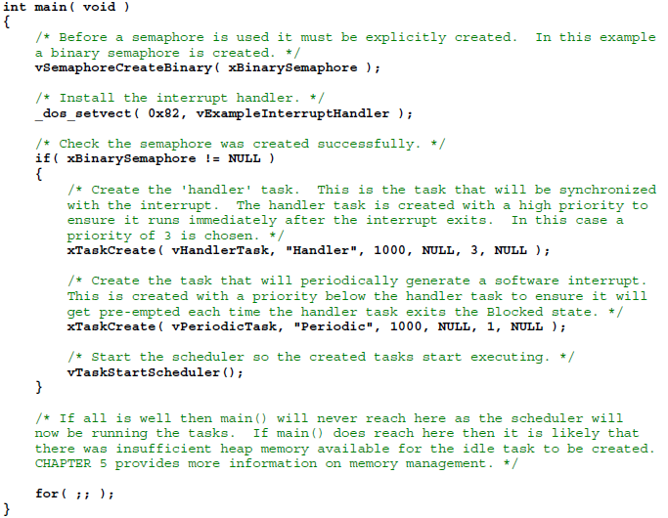
MAIN

Slide 19
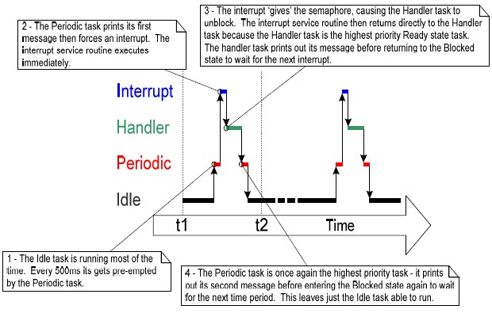
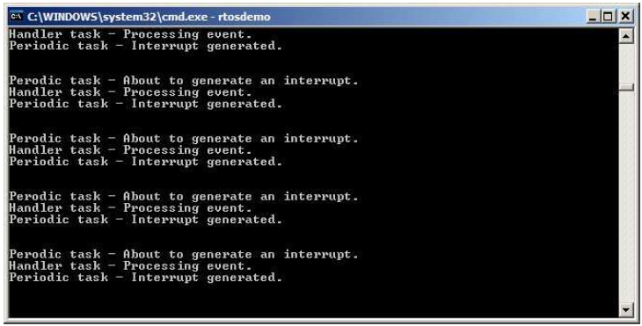
Rezultati

Slide 20
Rezultat
Generisan interapt
Interapt rutina se izvršava i daje se semafor da bi odblokirao hendlovani zadatak
Hendlovani zadatak se izvršava čim se završi interapt rutina
Ako je interapt rutina završena uzima semafor
Hendlovani zadatak izvršava događaj pre nego što pokuša da ponovo uzme semafor
Zadatak ulazi u blokirano stanje ako je semafor nedostupan

Slide 21
PROBLEMI Binarnih semafora
Opisana aplikacija u prethodnom primeru će raditi sve dok je frekvencija generisanja interapta relativno mala
Ako se u toku obrade hendlovanog zadatka generiše još jedan interapt on će čekati da se trenutni zadatak izvrši, pa se zatim on izvršava (jer se binarni semafor može posmatrati kao red sa jednim elementom)
Problemi nastaju ako dođe do generisanja interapta više od jednom dok se zadatak izvršava, TADA SE GUBE DOGAĐAJI.

Slide 22
Binarni semafor i generisanje interapta više od jednom

Slide 23
Brojački semafori
Prethodno navedeni problem navodi na uvođenje novog načina za obradu interapta koji se naziva brojački semafor
Ako se binarni semafor može posmatrati kao red dužine jedan, onda se brojački semafor može posmatrati kao red dužine veće od jedan
U ovom redu bitno je obratiti pažnju samo na to da li je red pun ili prazan
Kada se daje semafor red se popunjava
Broj podataka u redu predstavlja broj semafora

Slide 24
Brojački semafori
Brojački semafori se koriste u dva slučaja
Za brojanje događaja – svakim generisanjem interapta tj. davanjem semafora, se broj elemenata u redu povećava za jedan, dok se iščitavanjem iz reda vrši smanjenje broja događaja tj. smanjenje broja elemenata u redu. (sledeći slajd)
Upravljanje resursima – broj elemenata u redu tj. broj semafora predstavlja broj raspoloživih resursa. Svakim uzimanjem semafora od strane zadatka, biva smanjen i broj raspoloživih resursa. Ako se red isprazni, to znači da nema više resursa na raspolaganju. Kada zadatak završi sa resursom on ga vraća nazad u red, čime povećava broj raspoloživih resursa. (sledeća prezentacija)

Slide 25
Brojački semafor (Brojanje događaja)

Slide 26
xSemaphoreCreateCounting()
Sve varijacije tipova hendlera su skladištene u tipu xSemaphoreHandle
Da bi se brojački semafor koristio mora se prethodno kreirati
Kreiranje se obavlja uz pomoć funkcije:

Slide 27
xSemaphoreCreateCounting()
Parametri:
uxMaxCount – maksimalna vrednost do koje može doći brojač semafora. U analogiji sa redovima predstavlja maksimalnu dužinu reda. Ako se brojač semafora koristi za kolekcije resursa onda će maksimalna vrednost predstavljati broj raspoloživih resursa
uxInitialCount – predstavlja inicijalnu vrednost brojača nakon kreiranja. Kada se koristi za brojanje inicijalna vrednost se postavlja na 0 jer tada praktično nema semafora tj. nema događaja, dok kada se koristi za upravljanje resursima ima broj uxMaxCount, jer on predstavlja broj raspoloživih resursa
Povratna vrednost: NULL – nije moguće kreirati semafor jer nema dovoljno memorije, u suprotnom povratna vrednost predstavlja hendler nad semaforom

Slide 28
Primer korišćenja brojačkog semafora
Ovaj zadatak je gotovo isti kao i prethodni zadatak, sa tom razlikom da se umesto binarnog semafora koristi brojački semafor.
U main() funkciji se umesto poziva funkcije xSemaphoreCreateCounting() koristi se vSemaphoreCreateBinary()
Interapt rutina daje više od jednog semafora da bi se videla primena brojačkih semafora

Slide 29
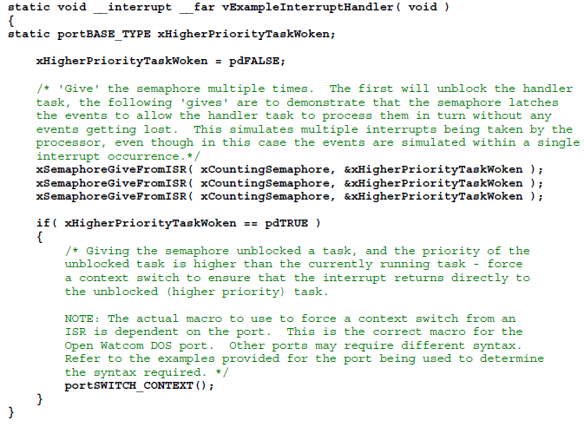
Interapt rutina

Slide 30
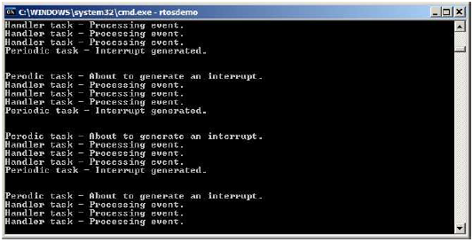
rezultati
Kao što je moguće videti iz rezultata daju se tri semafora i sva tri bivaju simultano obrađena

Slide 31
Korišćenje redova u interapt rutini
xQueueSendToFrontFromISR(), ekvivalentna sa xQueueSendToFront(), specijalizovana za bezbedno korišćenje u interaptu
xQueueSendToBackFromISR(), ekvivalentna sa xQueueSendToBack(), specijalizovana za bezbedno korišćenje u interaptu
xQueueReceiveFromISR(), ekvivalentna sa xQueueReceive(), specijalizovana za bezbedno korišćenje u interaptu
Semafori se koriste za komuniciranje između događaja, dok se redovi koriste još i za prenos podataka

Slide 32
xQueueSendToFrontFromISR() I xQueueSendToBackFromISR()
xQueueSendFromISR() je potpuno istovetna sa xQueueSendToBackFromISR()

Slide 33
xQueueSendToFrontFromISR() I xQueueSendToBackFromISR()
Parametri:
xQueue – predstavlja red koji će biti poslat. Ovaj parametar predstavlja red koji je povratna vrednost funkcije xQueueCreate()
pvItemToQueue – predstavlja pokazivač na podatke koji će biti kopirani u red. Veličina svakog elementa se daje pri kreiranju reda
*pxHigherPriorityTaskWoken – je moguće koristiti kada u jednom redu čeka više zadataka da podaci u redu budu dostupni. Ako funkcije xQueueSendToFrontFromISR() ili xQueueSendToBackFromISR() dopune red i time odblokiraju zadatak, ova vrednost će biti promenjena na pdTRUE ako je vrednost prioriteta veća od prioriteta zadatka koji se izvršava. Ako je ova vrednost pdTRUE onda se vrši kontekstno prebacivanje, na zadatak višeg prioriteta, tj. Izvršava se pre nego što zadatak izađe iz interapt rutine. Ovo omogućuje da se nakon izvršenja interapta izvršava zadatak sa najvišim prioritetom.

Slide 34
xQueueSendToFrontFromISR() I xQueueSendToBackFromISR()
Povratne vrednosti:
pdPASS – ako su podaci uspešno poslati u red
errQUEUE_FULL – nemoguće je poslati podatke jer je red pun

Slide 35
Primer slanja i primanja podataka iz interapta
Ovaj prikazuje način korišćenja funkcija xQueueSendToBackFromISR() i xQueueReceiveFromISR() iz iste interapt rutine
Periodični zadatak šalje pet celobrojnih vrednosti na svakih 200ms

Slide 36
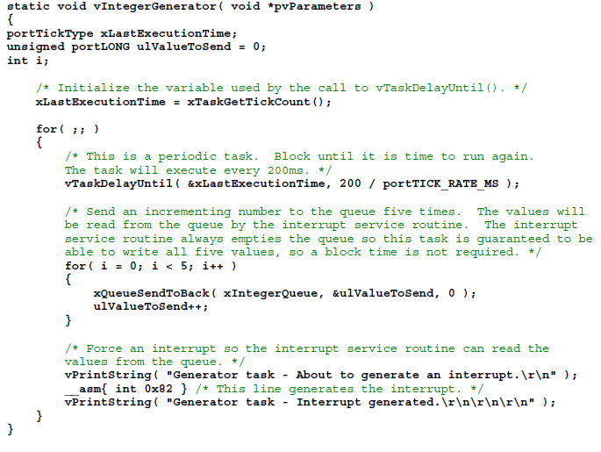
Vintegergenerator()

Slide 37
Interapt rutina
Kreira niz stringova
Zatim vrši kontinualno iščitavanje iz reda, neprekidnim pozivanjem funkcije xQueueReceiveFromISR(), dok red ne bude prazan tj. dok povratna vrednost ove funkcije ne bude errQUEUE_EMPTY
Primljene vrednosti predstavljaju celobrojne vrednosti čija se poslednja dva bita (brojevi od 0 do 3) koriste kao indeksi za slanje kreiranog niza stringova pomoću funkcije xQueueSendFromISR()

Slide 38
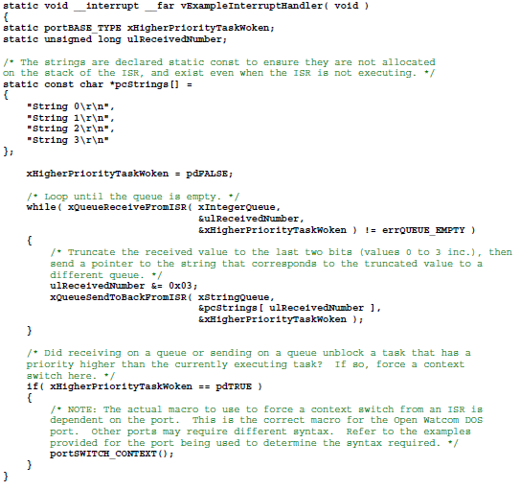
Interapt rutina

Slide 39
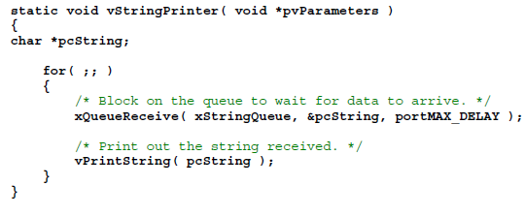
vStringprinter()
vStringPrinter() predstavlja zadatak koji prima stingove koje mu prosleđuje interapt rutina i ispisuje ih u konzolu

Slide 40
Main()

Slide 41
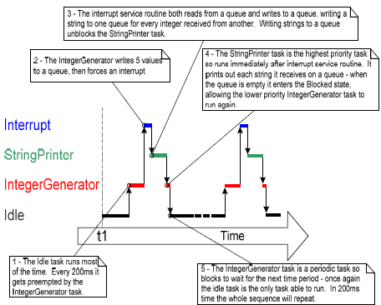
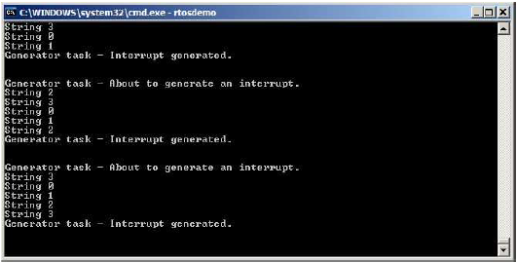
Rezultati

